Slide 1
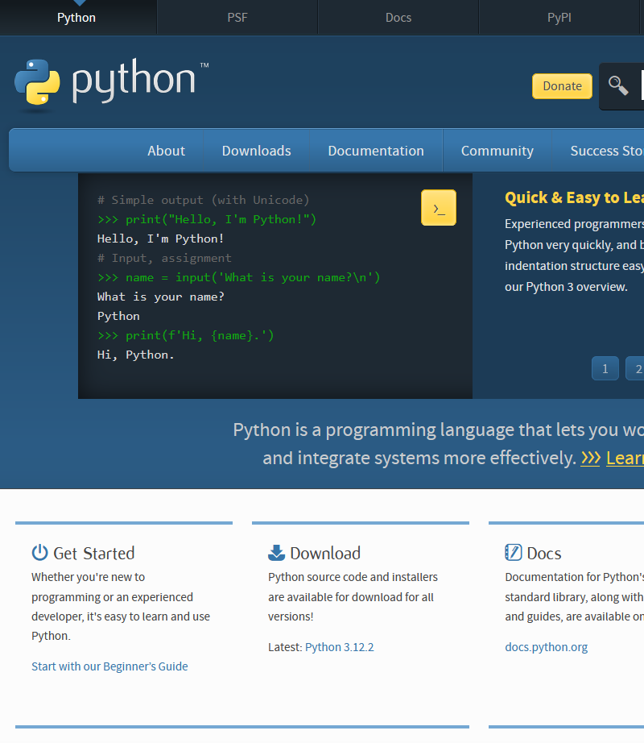
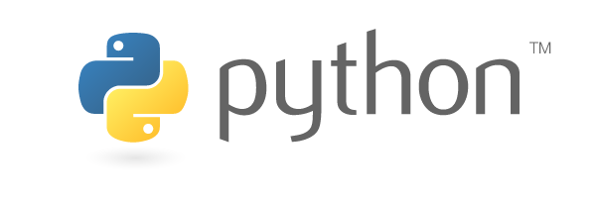
+ +
Python入门
Python Beginner's Tutorial
Sidney Zhang
https://lyzhang.me

Slide 2
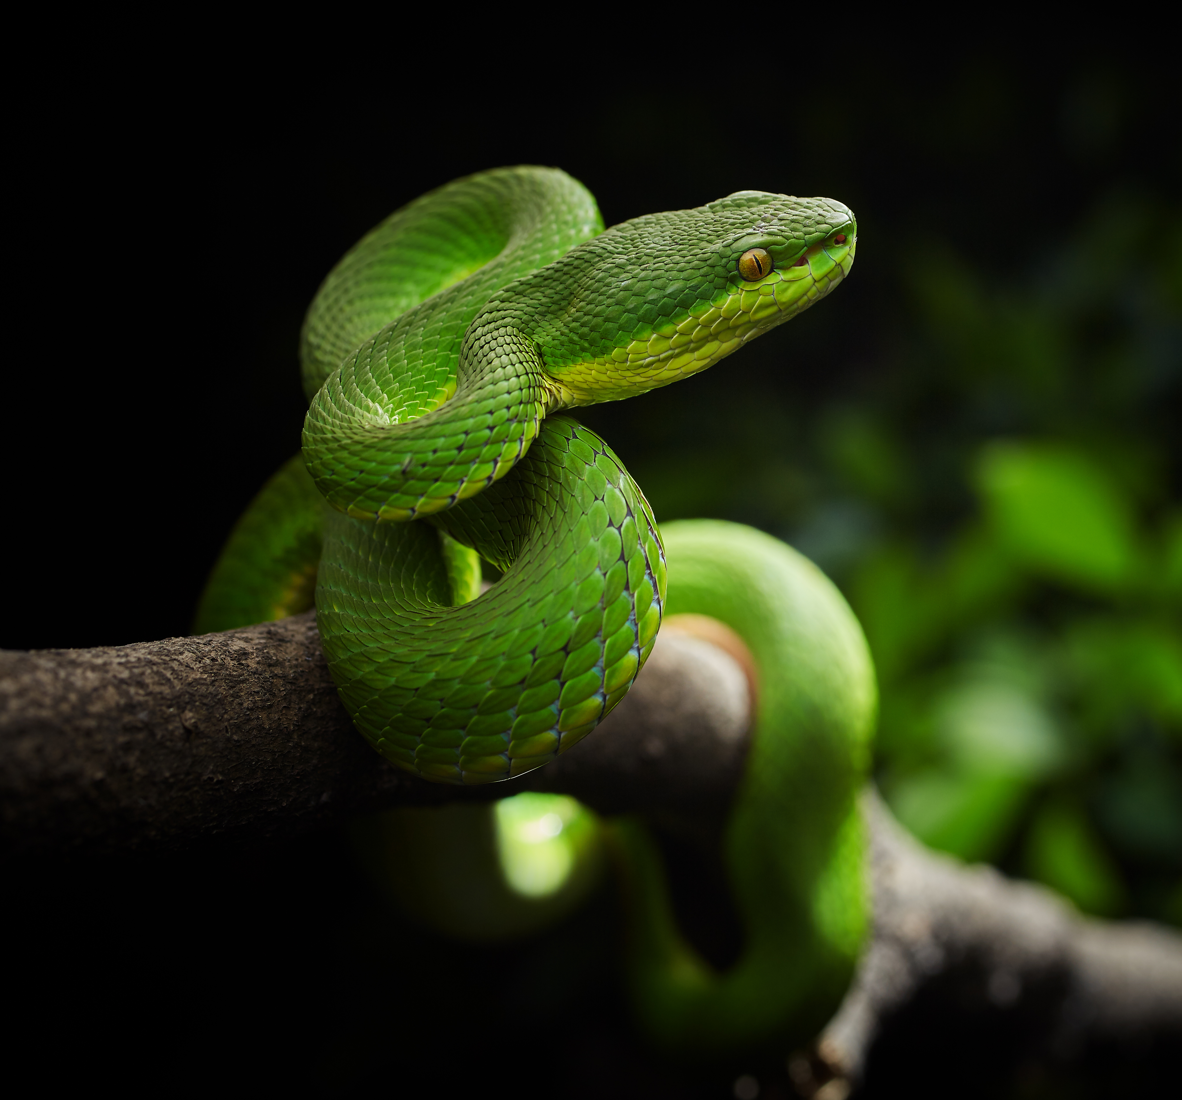
第一章 介绍
+ +
Python是一种通用的编程语言，由Guido van Rossum于1989年底开始建立，并在1991年首次发布。Python的设计哲学强调代码的可读性和简洁，这使得它成为了许多开发者和初学者的首选语言。
Life is short, You need Python.
INTRIDUCE
Sidney Zhang
https://lyzhang.me

Slide 3

Python之所以简单
+ +
易用
开源免费
应用广泛
一方面来源于Python的语法设计，及其简洁又贴近自然语言。
另一方面，也是由语法底层的动态类型设计所带来的。
Python拥有一个庞大的用户社区，大量的文档、教程和论坛支持，这对于解决问题和学习Python，不仅非常有帮助，也让易用性大幅提升。
应用广泛使我们工作所需方法有更多便捷的实现途径，让我们减少很多代码焦虑。
01
02
03
Sidney Zhang
https://lyzhang.me

Slide 4
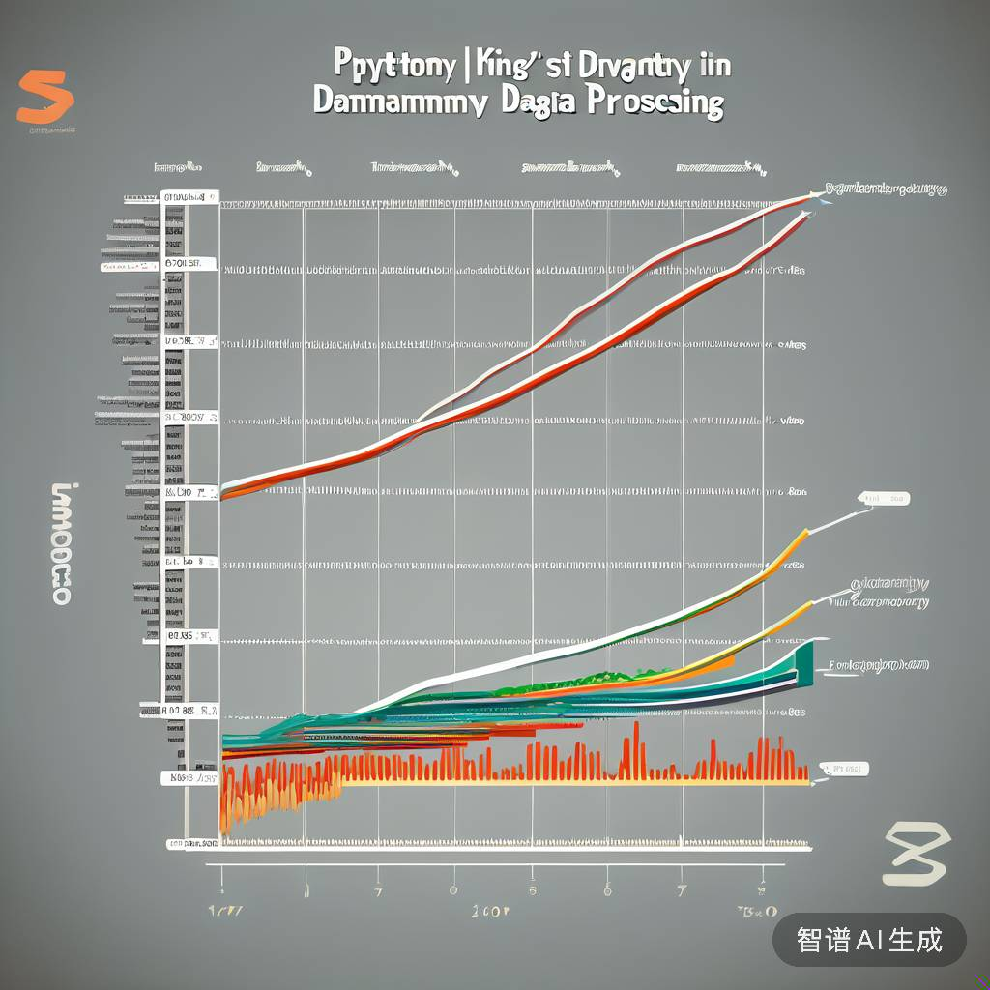


+ +
Python
语言特点
动态表现
优异
内存
自动管理
解释性
语言
Python是一种简洁、易读、易于学习、跨平台、解释型、高级编程语言，以"优雅"和"明确"著称。
减少类型带来的烦恼，也带来了更便捷的编程思路。
Python会根据实际代码自动的对内存进行回收和动态使用。
通过Python，你可以一点点构建你所需要处理的内容，而无需一下把全部代码都准备好。
Sidney Zhang
https://lyzhang.me

Slide 5

第二章 安装与环境配置
+ +
Python的安装和配置可以通过访问Python官方网站下载安装包，按照提示安装，并通过配置环境变量或修改配置文件来设置。
Life is short, You need Python.
INSTALL
Sidney Zhang
https://lyzhang.me

Slide 6
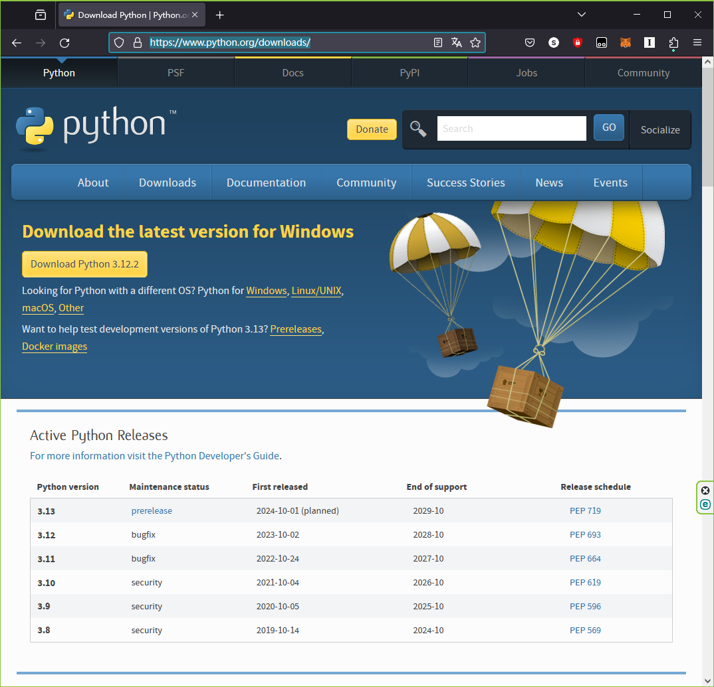
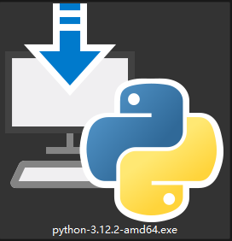
下载
+ +
官网
https://www.python.org/
下载
https://www.python.org/downloads/
下载镜像
https://mirrors.huaweicloud.com/python/
Sidney Zhang
https://lyzhang.me

Slide 7
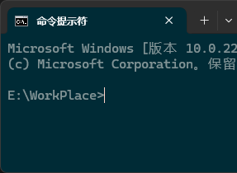
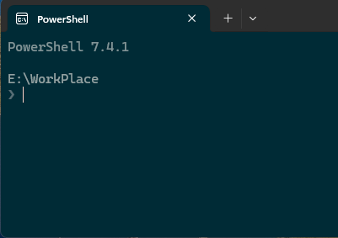
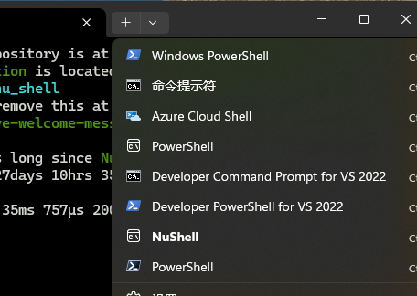
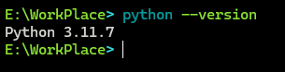
打开Python
+ +
选择任意命令行工具
输入：`Python --version`
CMD
命令行提示符
PowerShell
Terminal
Sidney Zhang
https://lyzhang.me

Slide 8
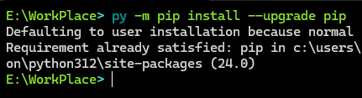
基本配置
+ +
环境变量
环境变量和 `pip` 的优化更新。
`C:\Program Files\Python312\`
`C:\Program Files\Python312\Scripts\`
`C:\Users\[YourName]\AppData\Roaming\Python\Python312\Scripts`
三个文件地址
安装目录
安装目录中的一个脚本目录
用户脚本目录
先把三个文件夹地址添加到环境变量中。
更新 pip。
优化 pip 使用：
python -m pip config set global.index-url https://mirrors.aliyun.com/pypi/simple/
python -m pip config set install.trusted-host https://mirrors.aliyun.com/
如果你的安装版本比较新，那么更新pip就会提示已是最新版本。
Sidney Zhang
https://lyzhang.me

Slide 9

+ +
运行Python
$ python run.py
`.py` ：Python源代码文件
`.ipynb` ：Jupyter Notebook文件
`.pyi` ：类型提示文件
`.pyc` ：Python字节码文件
`.pyd` ：编译后的二进制文件
关于Python文件的信息，可以参考一下这篇介绍。
# run.py
import time
timestr = time.strftime(
"%Y-%m-%d %H:%M:%S",
time.localtime())
print(“现在的日期时间是： {}”.format(timestr))
Sidney Zhang
https://lyzhang.me

Slide 10
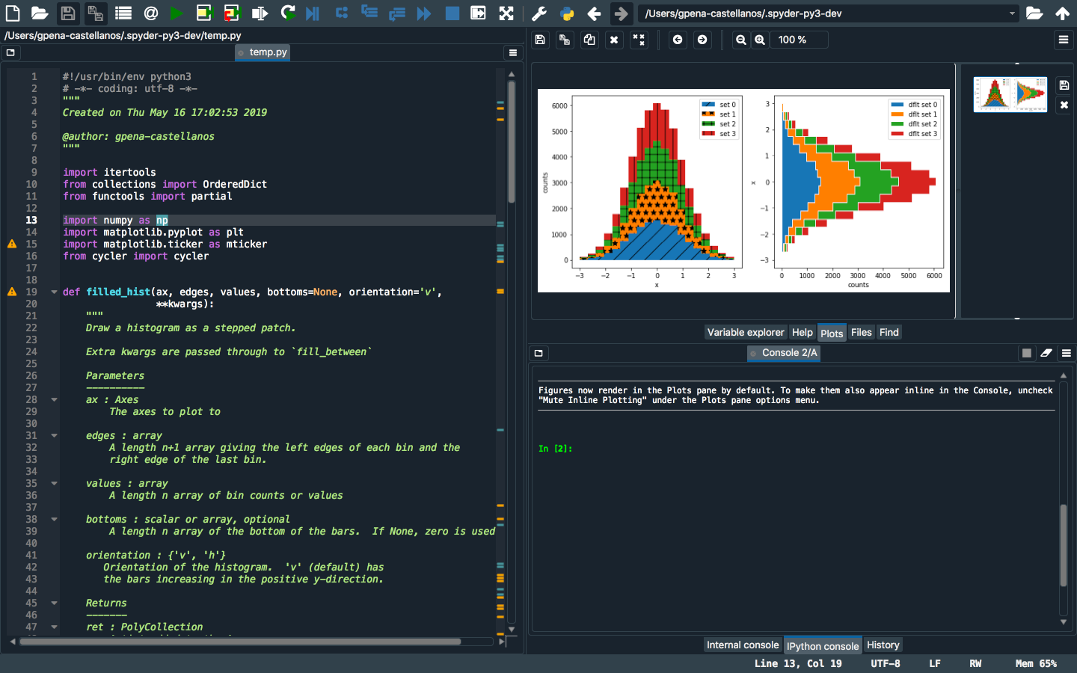
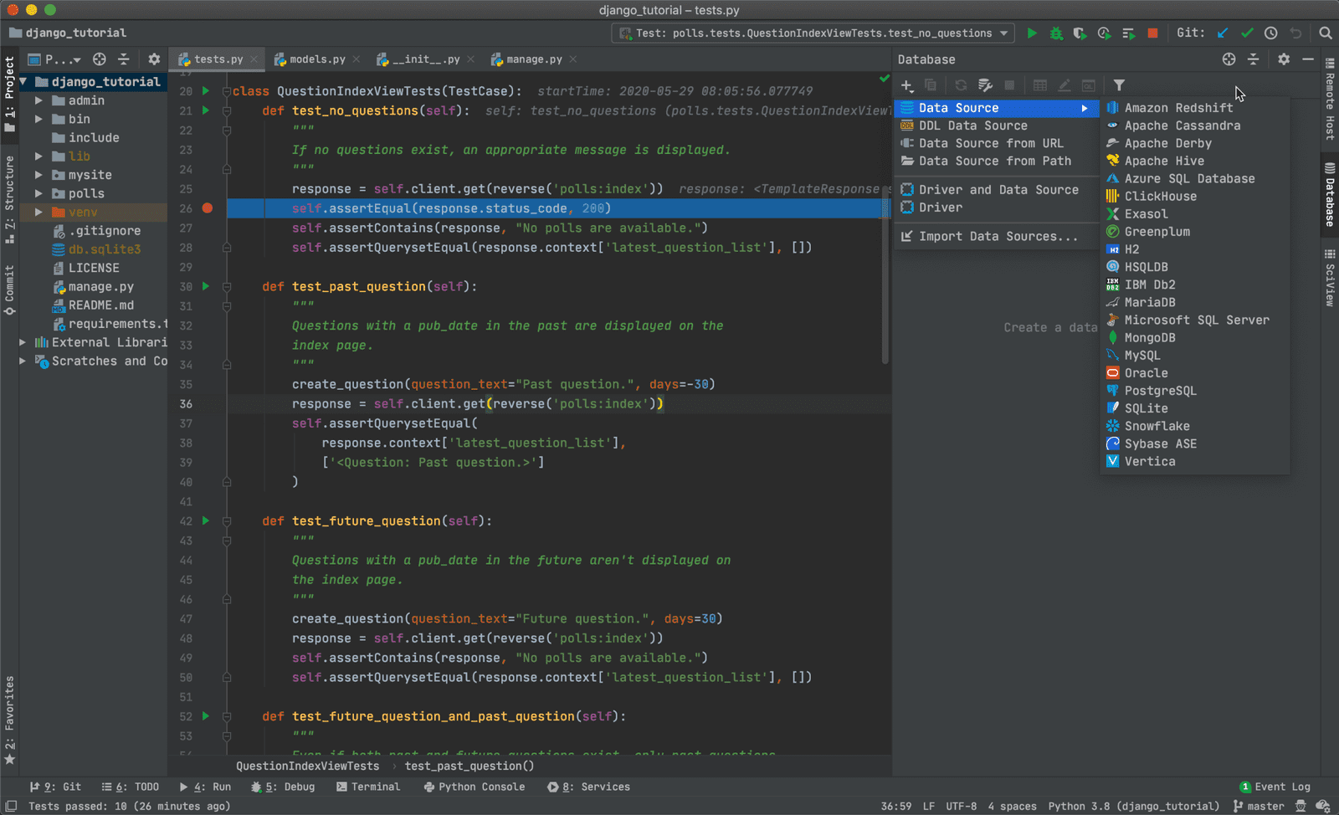
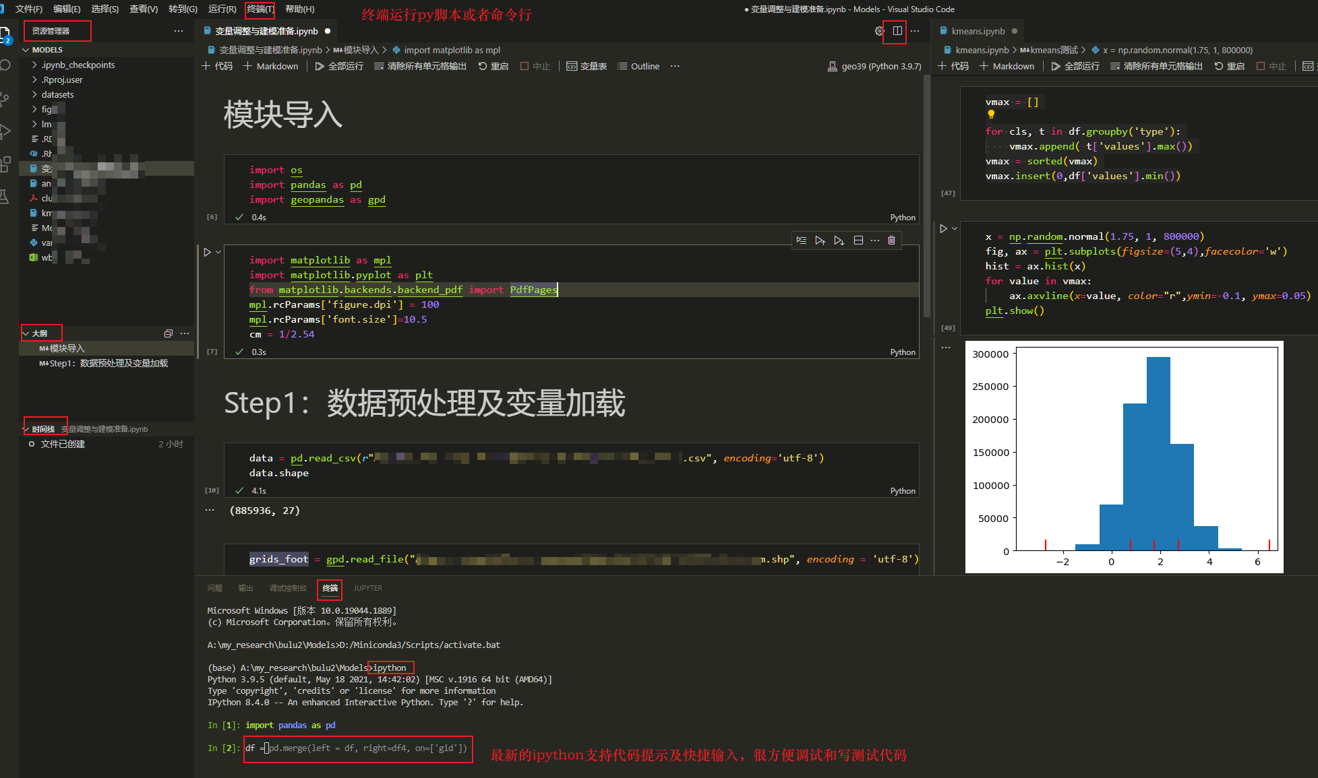
改进Python
运行环境
+ +
Spyder
PyCharm
VSCode
第一个改进：编辑环境
https://www.spyder-ide.org/
https://www.jetbrains.com/pycharm/
https://code.visualstudio.com/
推荐给SPSS/R的深度用户
想一步到位的Python用户
想要更多选择更多欢笑的Python用户
Sidney Zhang
https://lyzhang.me

Slide 11
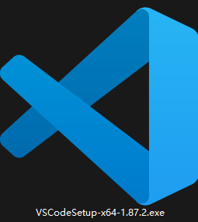
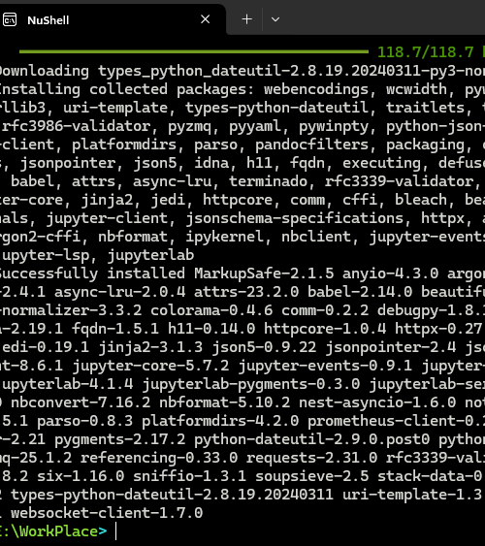
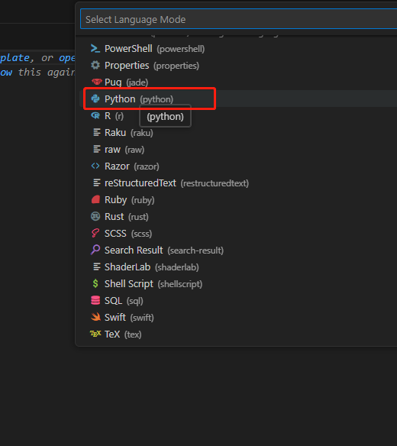
VSCode
&
Python
+ +
① 安装
② 添加
③ 新建
INSTALL
INCREASING
ADDITIONAL
三步走获得一个优雅的Python编译环境。
安装VSCode
添加JupyterLab
新建py和ipynb两个文件
下载链接
添加步骤
CTRL + N
CTRL + SHIFT + P
$ python –m pip install
jupyterlab
$ jupyter lab
新建一个Python源码群文件
新建一个ipynb交互文件
Sidney Zhang
https://lyzhang.me

Slide 12
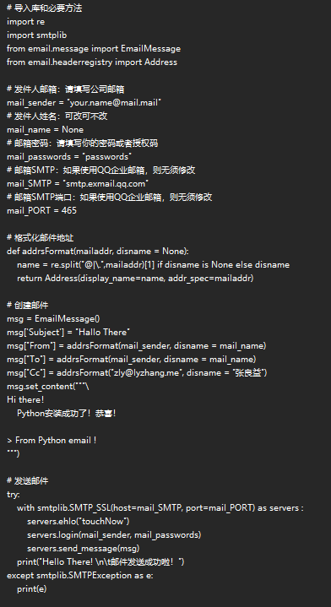

+ +
练习题
在命令行中运行一条命令。`python –c ‘import this’`
使用你习惯的编辑界面，完成一个python文件的运行。
Sidney Zhang
指定需要运行的Python代码。
https://lyzhang.me

Slide 13
+ +
Python Beginner's Tutorial
Part 1 – Instruction & Install Python
THANK YOU
Sidney Zhang
https://lyzhang.me

